Slide 1
▶
YouTube 急上昇ランキング
TOP 5
2026年06月07日
ずんだもんと一緒に見ていくのだ！

Slide 2

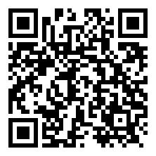
#5
主題歌はAdo「モンストロ」｜映画『ブル―ロック』予告②【8月7日(金)公開】
📺 映画『ブルーロック』チャンネル
👁 43万回 👍 1万
▲ QRコードで視聴

Slide 3
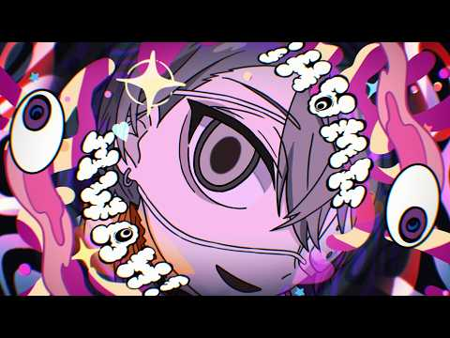
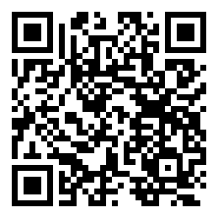
#4
モニタリング / DECO*27【加賀美ハヤト Cover】
📺 加賀美 ハヤト/Hayato Kagami
👁 35万回 👍 4万
▲ QRコードで視聴

Slide 4

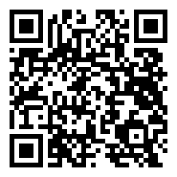
#3
【日本語実況】Blink Respawn- Day2「CAPCOM Pro To…
📺 Capcom Fighters JP
👁 53万回 👍 3,148
▲ QRコードで視聴

Slide 5
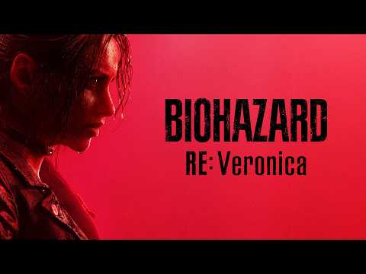
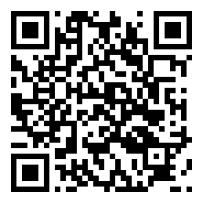
#2
『BIOHAZARD RE:Veronica』 Announcement Tra…
📺 BIOHAZARD
👁 80万回 👍 2万
▲ QRコードで視聴

Slide 6

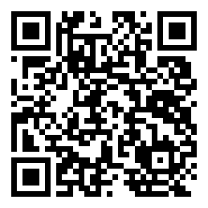
🏆 NO.1 🏆
Snow Man 'Miss Brand-New Friday Night' L…
📺 Snow Man
👁 66万回 👍 6万
▲ QRコードで視聴

Slide 7
以上！
YouTube急上昇 TOP5でした！
チャンネル登録・ いいね！よろしくなのだ🌿
また明日もお楽しみに！

